Slide 1

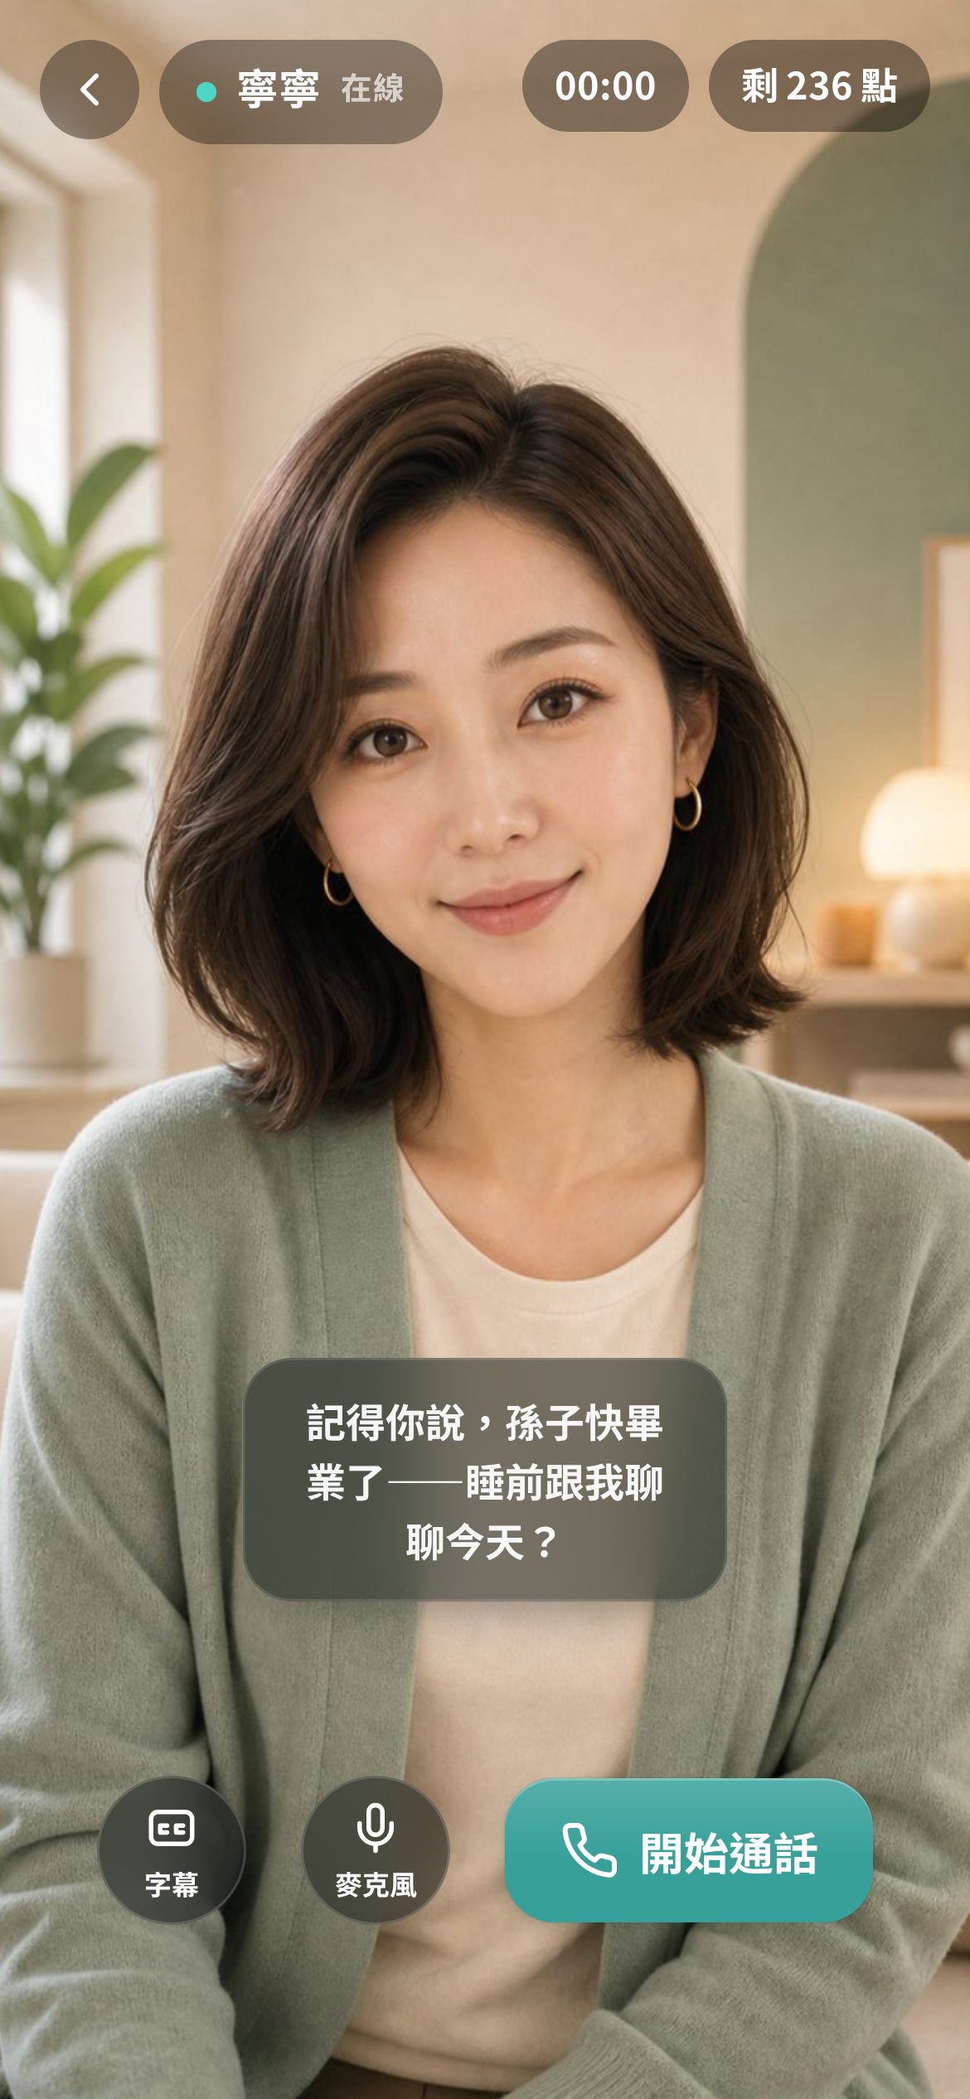
Munea 沐寧
會記得你，
也在乎你在乎的人。
AI 智慧健康照護陪伴 · 住在手機裡的家人替身
合作夥伴介紹 Presales Partner Kit
BeyondPath / Voice Path · 2026 · 版本 v1

Slide 2
01 — 市場背景
台灣正走進
一個巨大的照護缺口
20%＋
65 歲以上人口占比 · 超高齡社會（2026）
台灣 2026 年持續處於「超高齡社會」，
65 歲以上超過 20%，分母還在變大。
真正的缺口不是年齡，是「孤獨」——
全國逾 80 萬老年家庭，約 76%
是獨居長輩，多數人整天沒人說話。
衛福部 2026 年投入 NT$62.5 億擴大
獨居長者服務——已是國安級議題。
76%
老年家庭為獨居長輩 · 全國逾 80 萬戶（內政部 2026/04）
0
台灣 C 端「子女買給長輩」目前沒有贏家——本土強者都在做 B2B 機構端
來源：Taipei Times（2026/03 單人戶首破 40%、2026/04 超高齡孤立）、內政部、衛生福利部（2026）。
沐寧 Munea
02

Slide 3
02 — 市場機會
大到不會錯過，但還沒有贏家站穩
全球 AI 陪伴 App 市場
全球 AI 銀髮照護市場
2026
2026
$5.01B
$44.6B
2030
2031
18.1% CAGR
$9.65B
15.2% CAGR
$90.4B
關鍵訊號 社交陪伴（companion AI）是銀髮照護核心成長應用、亞太成長最快（18.0% CAGR）；全球已逾 3,000 萬人每日使用 AI 陪伴。
來源：Research and Markets／The Business Research Company、DataM Intelligence（2026）。估值依機構方法論不同而有區間，此處採較保守估法。
沐寧 Munea
03

Slide 4
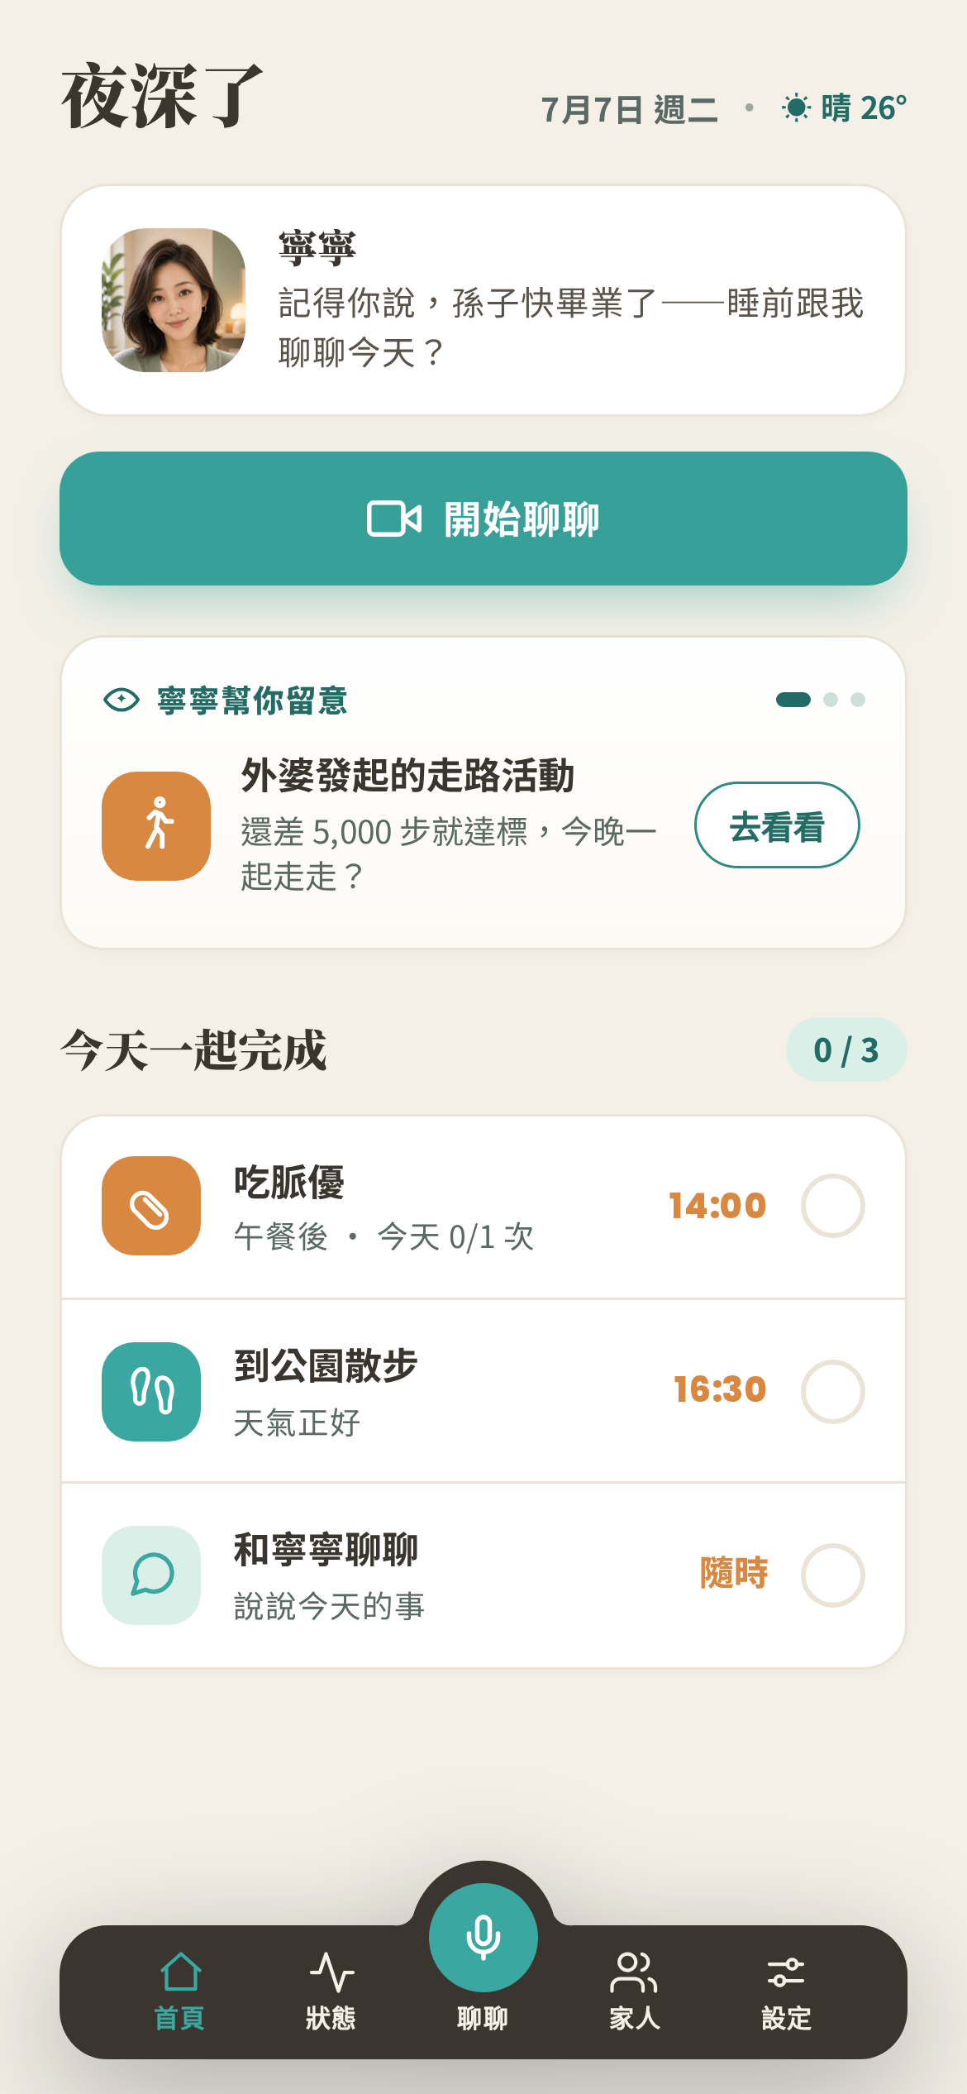
03 — 產品定位
沐寧是什麼
住在手機裡、會說話、記得你，
出事會找人的「家人替身」。
智慧健康照護與陪伴 · 非醫療軟體 · 子女買、長輩用、全家都能用
照
AI 智慧照護
家
家人互動
每日照護節奏、用藥提醒、健康關心
家人健康圈、家庭活動、彼此看見
聊
聊聊心事
康
全家健康管家
有臉有聲的陪伴，聽你說今天過得好不好
不是只給長輩——大人小孩長輩都用
沐寧 Munea
04

Slide 5
04 — 核心體驗
點開，就像跟家人視訊
視
全屏「會說話的臉」
像視訊通話，不是聊天機器人的對話框
聲
即時語音對話（S2S）
聽與講像兩個真人，被打斷會自然回應、接得上上文
憶
跨天記得你
「上次你說膝蓋痛，好點沒？」——記憶是最強的在乎
簡
極簡到長輩會用
超大結束鈕，點一下就能開口，主動出聲找你
沐寧 Munea
05

Slide 6
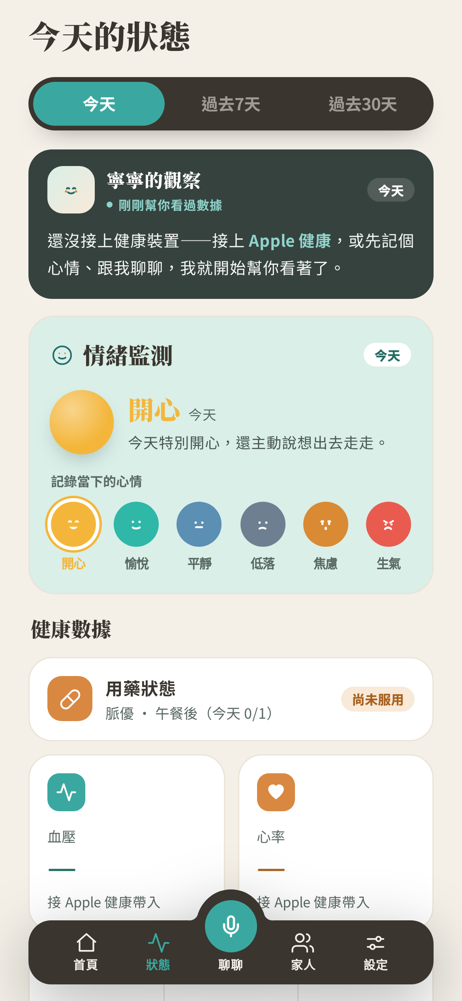
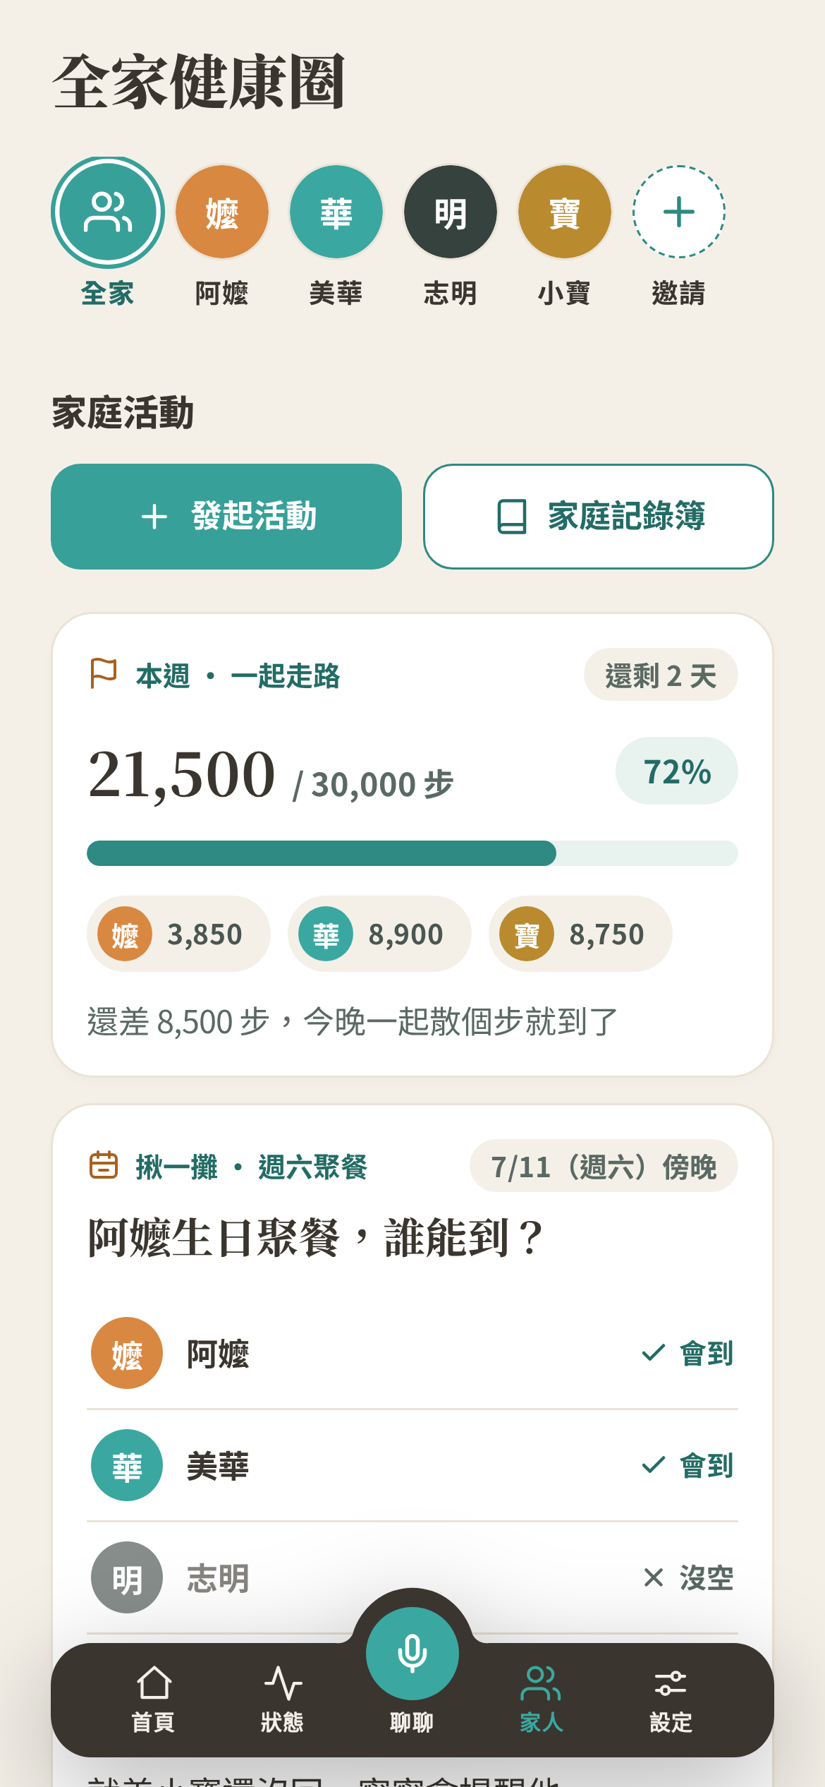
05 — App 實機畫面
四個常用畫面，全是實機截圖
首頁
狀態
聊聊
家人
沐寧 Munea
06
每日陪伴節奏
情緒 / 健康 / 用藥
全屏語音對話
全家健康圈

Slide 7
06 — 聊聊 AI 服務架構
一句話回應，背後是一套分層引擎
S2S 即時語音 × Live Avatar 會動的臉 · 三顆腦分工：背景＝管家腦、即時＝反射腦、安全＝守護腦
指揮層 Orchestrator 定優先權：安全 ＞ 即時語音 ＞ 背景管家，最小注入不爆 token
解決什麼 → 用戶價值 → 差在哪
感
感知層 懂此刻
記
記憶層 記得你
感知
不再罐頭問候 → 每天第一句就懂你的今天
天氣·在地·家人·興趣＋每日簡報
四層記憶·重要分數·整理員
引擎：CWA／Google Maps／行事曆
底層：Postgres + pgvector
記憶
不再每次像初見 → 跨天記得你、越用越黏
交
交互層 怎麼跟你互動（即時／反射腦）
語音
S2S 直接生成（非 STT-LLM-TTS）→ 可打斷、真人感、低延遲
即時語音 S2S
Live Avatar
安全守護
六角色人格
深而不慢
Gemini Live
Ditto·Tavus·Anam
1925·119 轉介
自有 IP
管家腦背景先備、反射腦當下只取用
護城河
回應 ＝ 人格 ＋ 記憶 ＋ 感知 ＋ 當下對話 ＋ 安全 ＋ 語音／臉
全自架可換引擎＋自有人格 IP，不綁每分鐘計費
沐寧 Munea
07

Slide 8
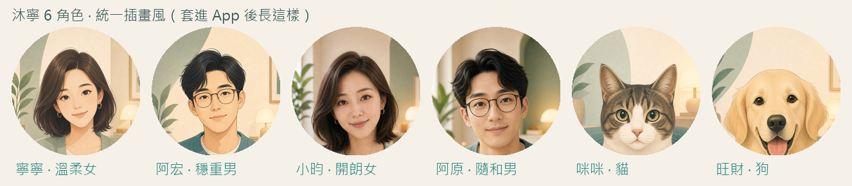
07 — 角色人格層
六種人格，同一件事：真的在乎你
使用者可以替角色命名（改名不改人格）；換角色，才改變語氣、聲音與臉。四位真人＋一貓一狗，從 8 歲到 80 歲都成立——不再把陪伴鎖死在「長輩」。
沐寧 Munea
08

Slide 9
08 — 全家照護
子女買、長輩用——全家一起才成立
圈
家人健康圈
一起走路挑戰、家庭活動、聚餐 RSVP、家庭記錄簿
分
長輩端／子女端分離
長輩只有「陪伴」，管理與儀表板都在子女端
安
子女安心
每天知道「媽媽有沒有跟寧寧說到話」，不必打電話問
對標 ElliQ（2026）：家人端管理 App 是子女願意代裝的核心動機；其使用者 93% 感到孤獨感下降（2026）。
沐寧 Munea
09

Slide 10
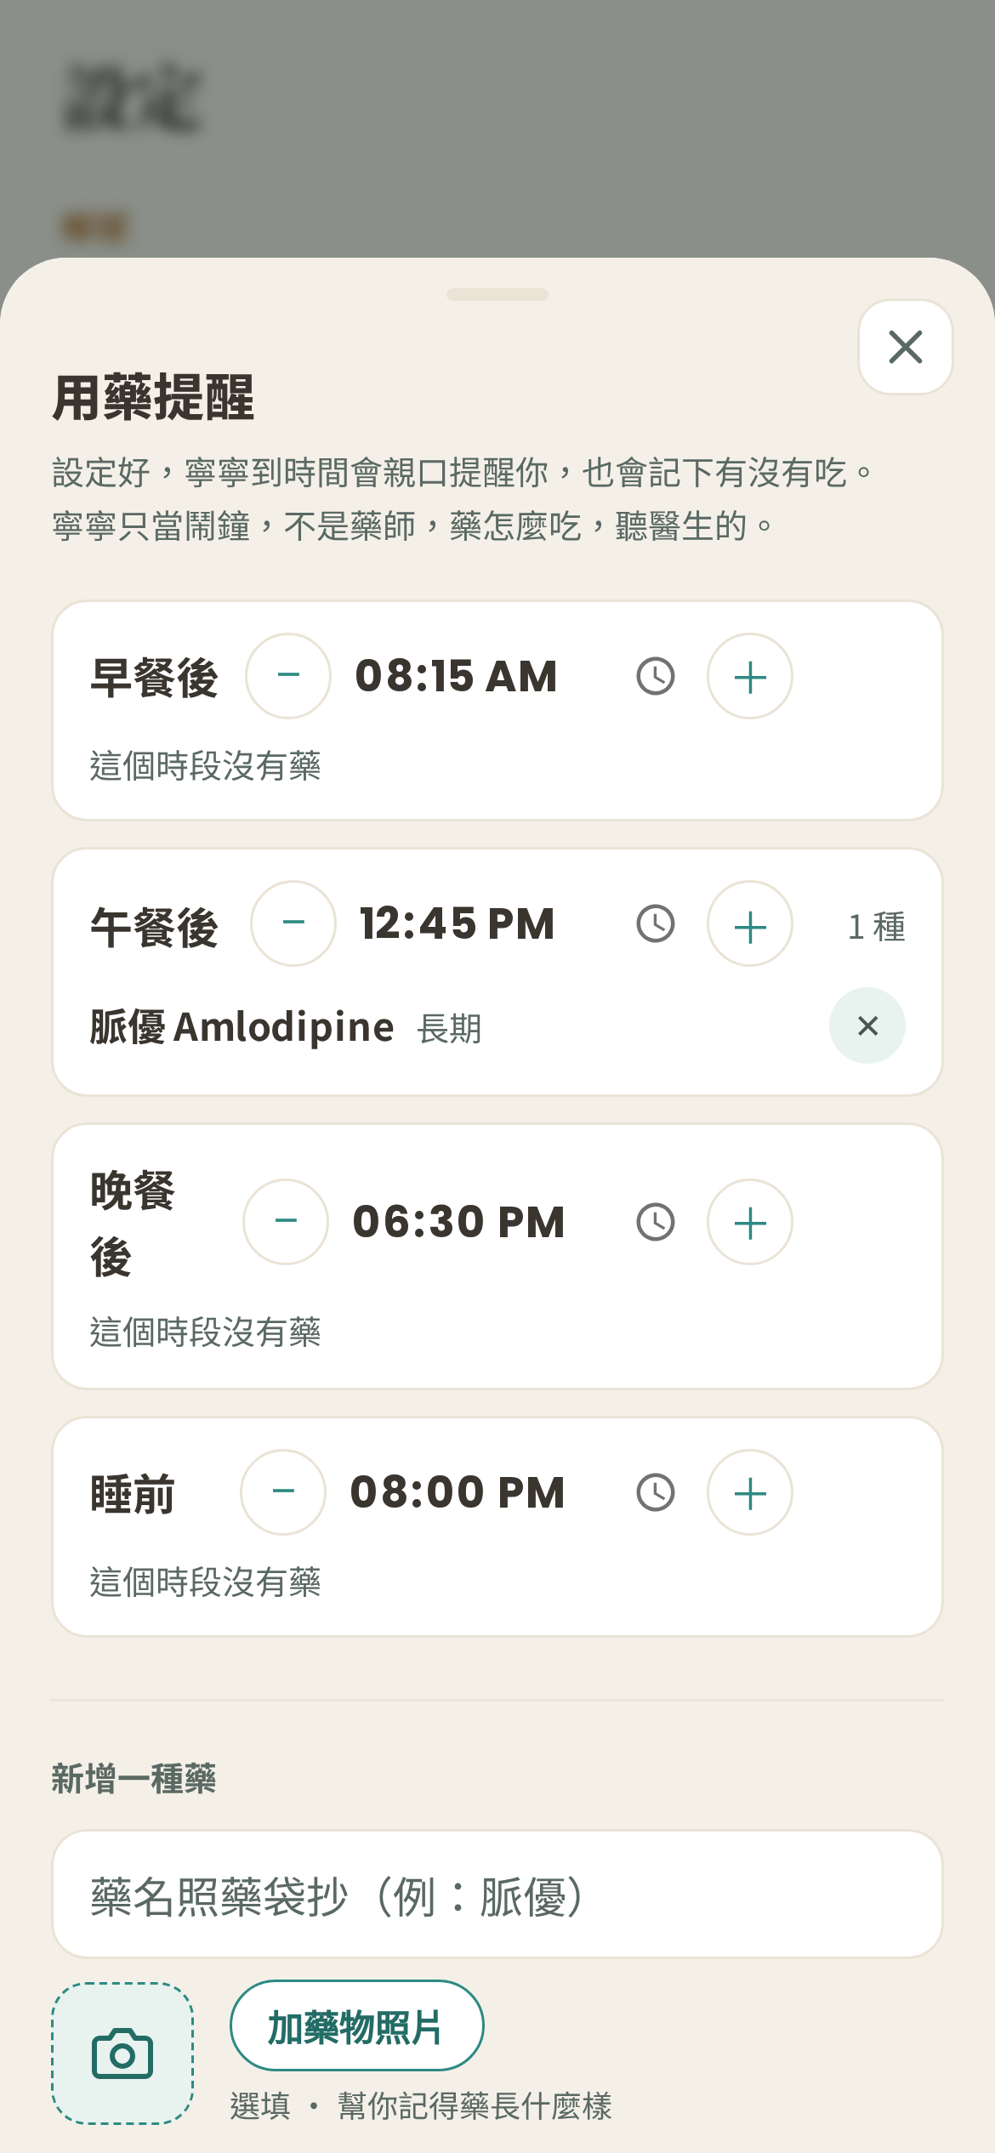
09 — 負責任設計
陪伴，但守住邊界
醫
非醫療軟體
不診斷、不治療、不取代醫生
藥
用藥＝提醒（鬧鐘）
記得吃藥，但不給個別用藥建議
心
情緒陪伴 ≠ 諮商治療
是陪你，不是替你看病
護
危機＝轉介
通知家人 / 1925 / 119，AI 不自己扛
安全網是第一天就在的核心，不是之後才補——情感陪伴品類的生死線。
沐寧 Munea
10

Slide 11
10 — 競爭定位
我們站在哪裡
華語 / 台語
純 App·隨身
家人連動
危機安全網
情感陪伴
ElliQ
—
—
✓
—
✓
Replika
—
✓
—
—
✓
character.ai
—
✓
—
✗
✓
Hyodol
—
—
✓
✓
✓
Medisafe
—
✓
✓
—
—
沐寧 Munea
✓
✓
✓
✓
✓
台灣 C 端＝藍海：本土強者（智齡科技）走 B2B 機構端，家庭陪伴這塊沒有贏家。
窗口期估 12–18 個月——先發卡位、做對台語與長者體驗，有機會搶下位置。
沐寧 Munea
11

Slide 12
11 — 為什麼是現在 × 怎麼一起
先發卡位，一起把量做出來
窗口期 12–18 個月
巨頭語音在逼近、小玩家在冒頭，但都還沒站穩。
＋
＋
通路 × 代裝銷售
保險 × 長照給付
已可上線
子女端付費、長輩端使用（電信 / 3C / 零售）
ElliQ 2026 進日本＋華州 Medicaid、Hyodol 2026 進美國
iOS 優先、TestFlight 就緒，語音與記憶閉環已跑通。
時機剛好
＋
＋
台灣持續超高齡；政府 2026 投入 NT$62.5 億擴大獨居服務。
健康數據價值
硬體 × 居家整合
服藥順從性、情緒訊號（對標 Medisafe 藥廠變現）
手機起步，未來接家用裝置與服務
沐寧 Munea
12

Slide 13
一起，讓螢幕裡的她
真的住進一個家。
會記得你，也在乎你在乎的人。
誠摯邀請，一起打造台灣的 AI 智慧照護陪伴。
Edward（創辦人） · BeyondPath / Voice Path · edwardt0303@gmail.com

